Slide 1
Суицидальные мысли, как следствие опустошенной души
«Не убий» (Исх. 20:13)

Slide 2
Самоубийство – тягчайший грех
По степени тяжести греха, самоубийство приравнивается к убийству, но если убийца имеет возможность раскаяться, то самоубийца такой возможности себя лишил.
Самоубийство – это последствие тяжелого духовного состояния человека, когда он ставит себя на место Бога, и решает, кому жить, а кому — нет.

Slide 3
Самоубийство — это всегда отсутствие веры, это всегда отчаяние

Slide 4
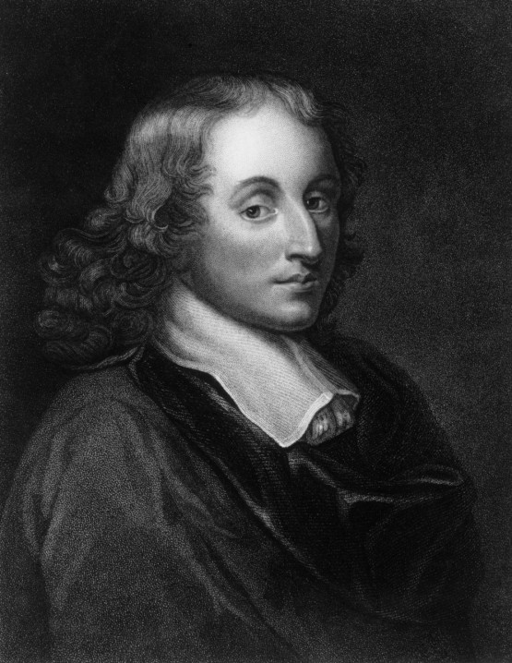
Счастье – побудительный мотив любых поступков любого человека, даже того, кто собирается повеситься.
Блез Паскаль

Slide 5
«Человек ищет, кому поклониться» (Ф. М. Достоевский)
В каждом человеке есть потребность найти что-то высокое; тот смысл , за который можно «уцепиться».
Пока человек не найдет этого пусть часто и ложного идола, то жизнь пуста, она не имеет цены.
Но тут есть опасность оценить дорого то, что вообще ничего не стоит или слабо оценить свою жизнь.

Slide 6
Баланс в воспитании:
Нет «гиперопеке»!
Акцент на активной роли и значении ребенка для близких здесь и сейчас.
Постоянное напоминание о важности его занятий и увлечений для окружающих и него самого в будущем.

Slide 7
Основные причины подросткового суицида

Slide 8
Правильные и разумные действия родителей и близких в случае суицидальных наклонностей подростка, способны нивелировать практически любую причину потенциального суицида

Slide 9
Некоторые общие рекомендации при общении с подростком:
Искренность в общении;
Не обижаться на невнимание и занятость подростка;
Не расспрашивать с напором, раздражительностью, осуждением;
Разговаривать сдержанно и с уважением;
Делиться своими планами;
Хвалить чаще.

